Slide 1






DataBili
B站数据分析
——大数据概论答辩
汇报人：
王逸群、熊涛
时 间：
2025.6.9

Slide 2
目录
目录
CONTENTS
PART ONE
PART TWO
PART THREE
1
2
3
课题概述
探究过程
成果展示

Slide 3


01
课题概述

Slide 4

一.选题动机
PART ONE
Why？
主观:
客观:
日常使用的视频平台
国内独一档的视频平台
可能的谋生道路
适合大数据分析的平台

Slide 5
二.课题目标
PART TWO
What？
个体:
群体:
UP主体量分析
热门视频趋势分析
用户行为分析
群体习惯挖掘分析

Slide 6

02
探究过程

Slide 7

一.数据爬取
PART ONE
难点:
反爬过于敏感
爬取速率控制
Up总数据
数据接口失效

Slide 8
一.数据爬取
PART ONE
成果:
云端自动定时爬取热门视频数据 : 约1.7w条
UP主数据 : 328条
Up总数据
单用户评论数据 : 可单次快速爬取

Slide 9

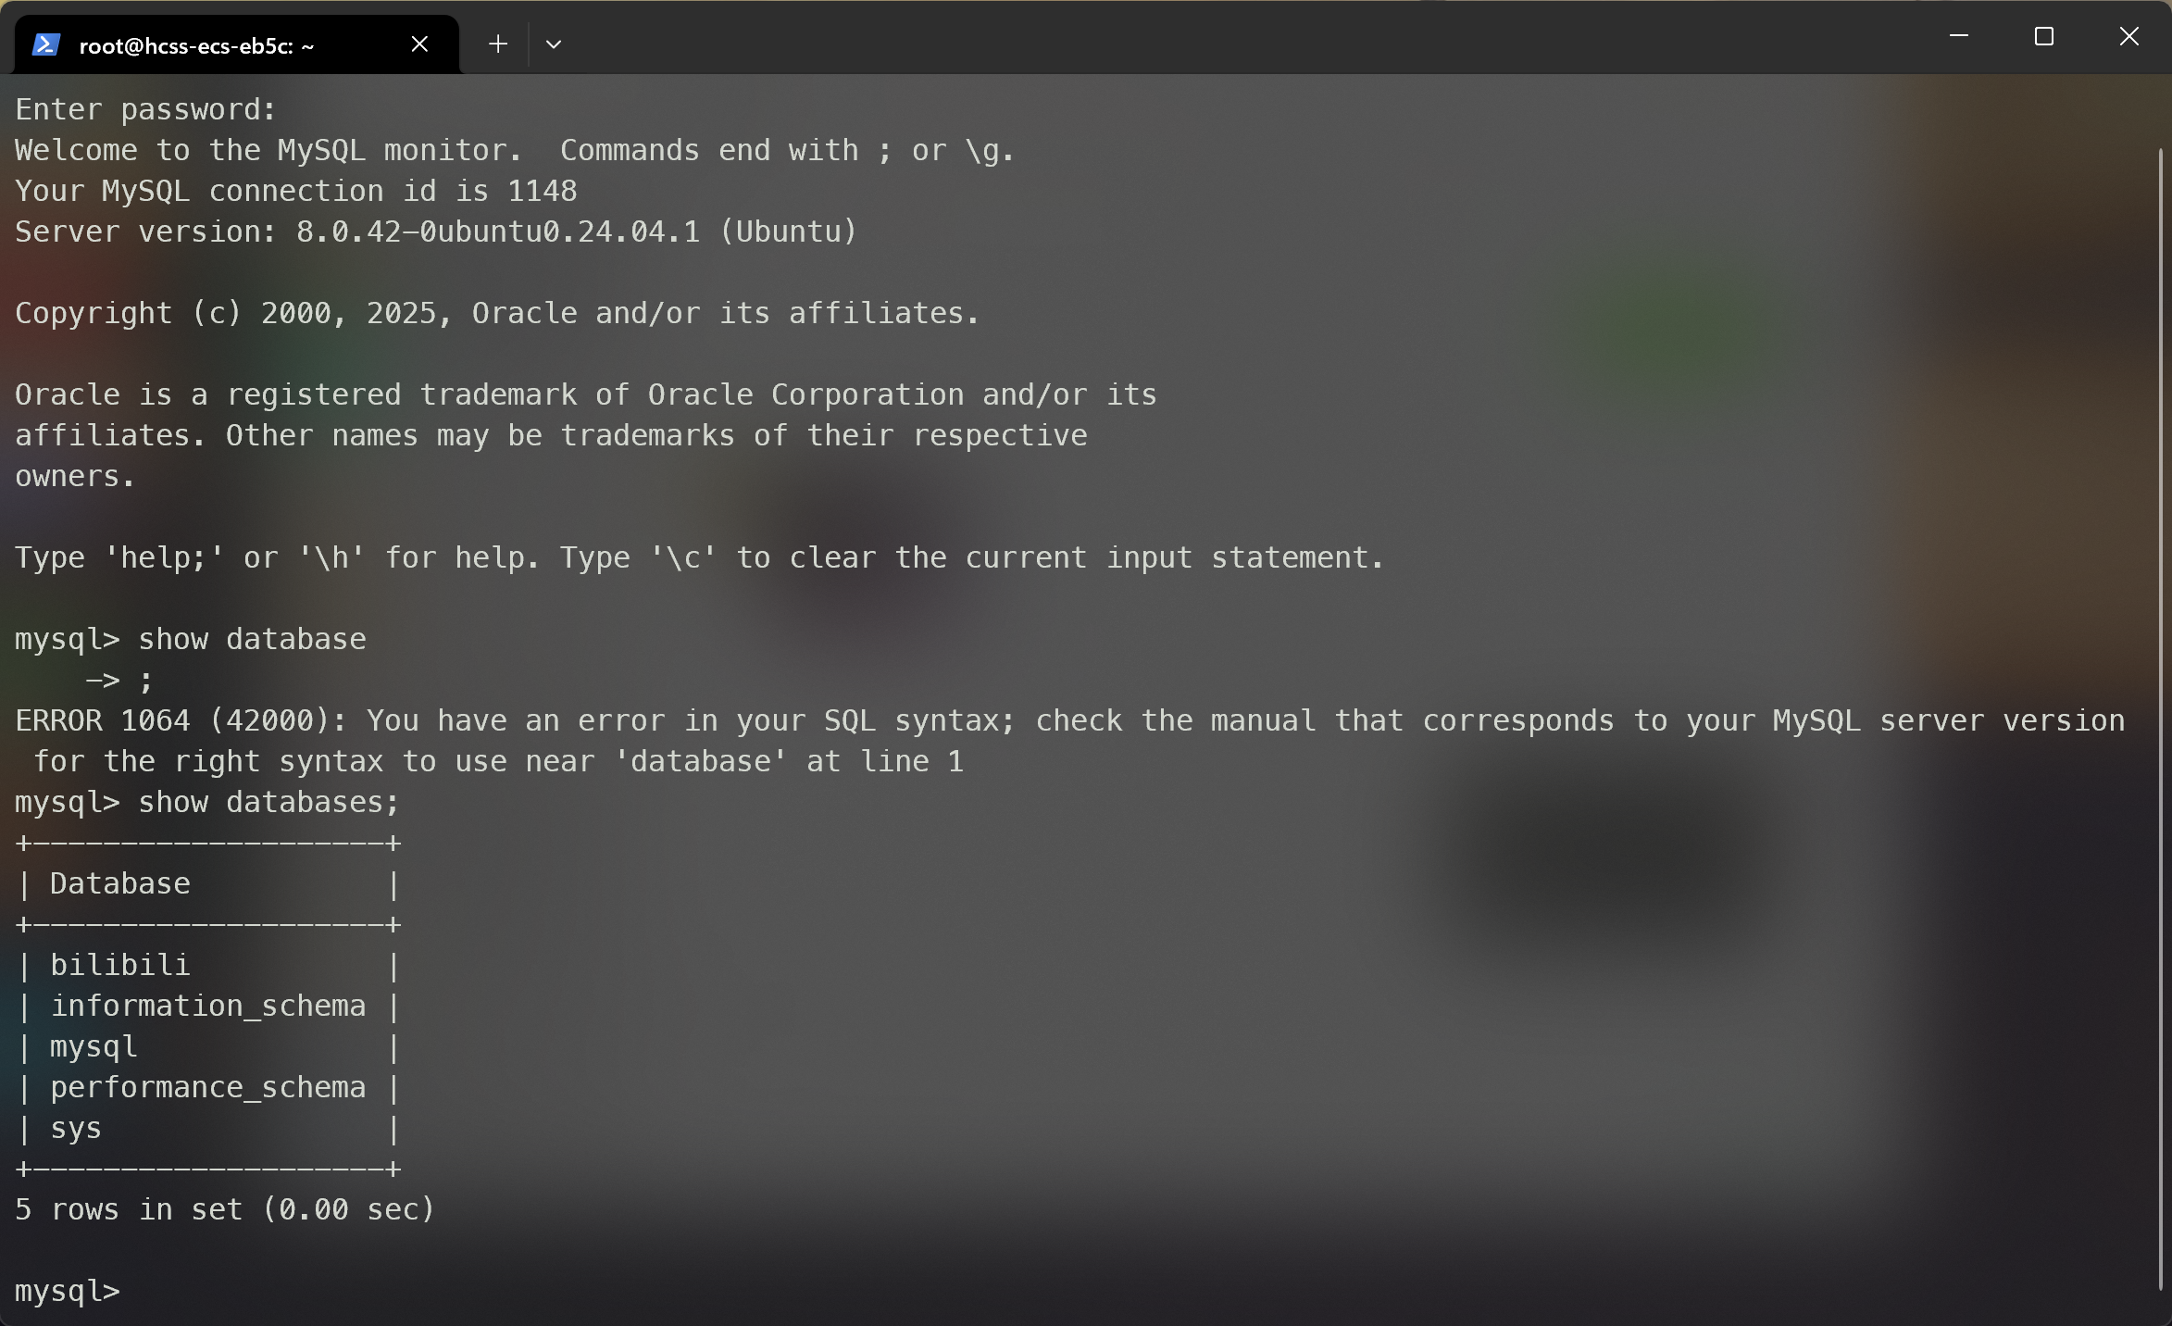

二.数据存储与处理
PART TWO
存储方式:
Mysql+华为云服务器
Up总数据

Slide 10
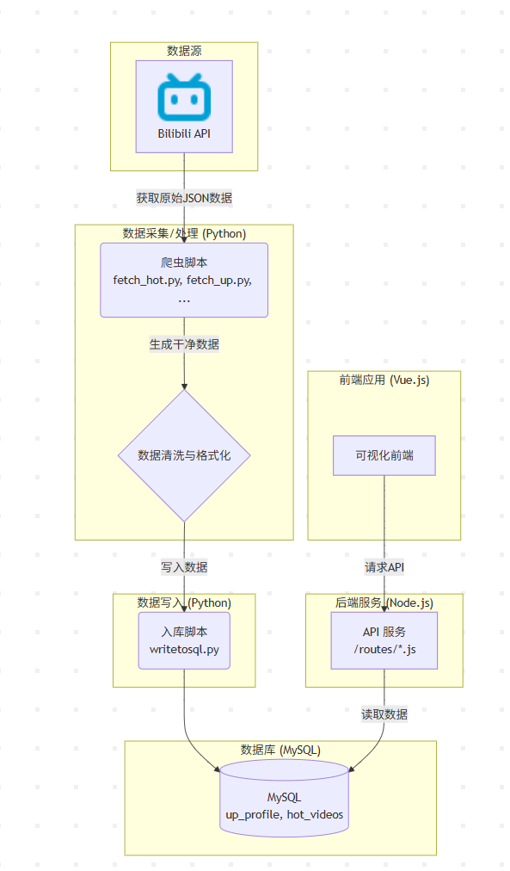
二.数据存储与处理
PART TWO
数据采集与存储流程:
Up总数据

Slide 11
三.数据分析 Up主聚类分析
PART THREE
🧩 选取特征
📊 研究目标
🧠 聚类结果（3类）
日常使用的视频平台
国内独一档的视频平台
利用K-Means聚类划分UP主群体，评估Up主体量，从而从中获取商业价值。
大V：高粉高互动，市场号召力强。
潜力Up主：稳定增长，品牌合作优选。 普通Up主：低粉数据偏低， 或低质。
粉丝量对数, 播放量对数, 点赞率, 互动率,
视频时长和互动率的结合
或许是一条谋生道路
适合大数据分析

Slide 12
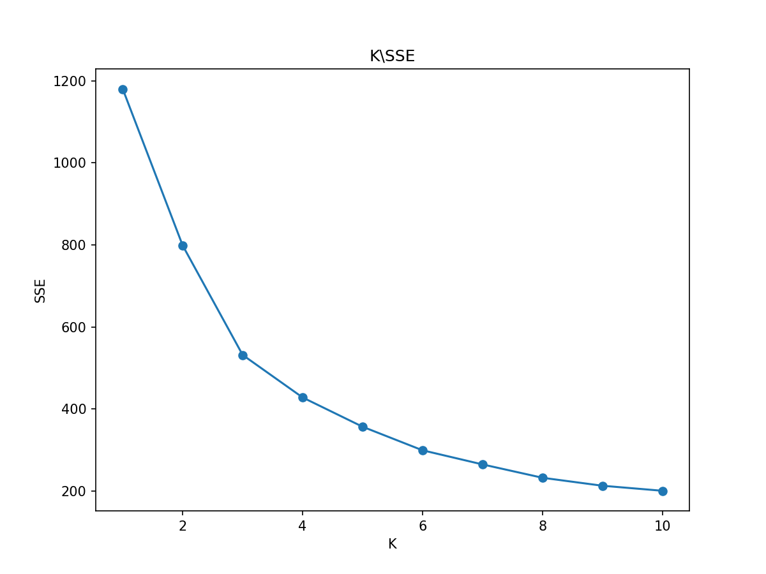
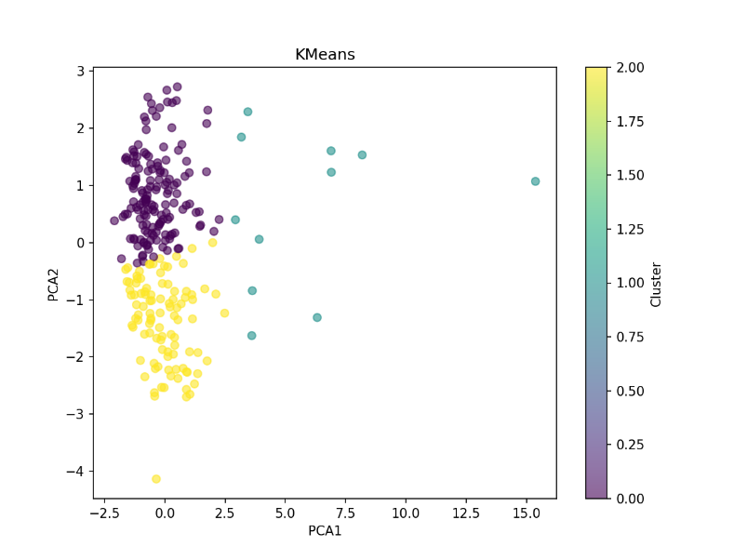
三.数据分析 Up主聚类分析
PART THREE
K-Means聚类的聚类数K值的选取 : 根据肘部法则 计算不同 K 值下的聚类误差并绘图(如下左图), 选取肘部(即下图中K=3)作为K值进行聚类,使用轮廓系数法找到较优模型.
K-Means最终结果(如下右图), 由于Up主的这些数据很抽象, 故聚类结果未使类间间距明显区分.
日常使用的视频平台
国内独一档的视频平台
或许是一条谋生道路
适合大数据分析

Slide 13
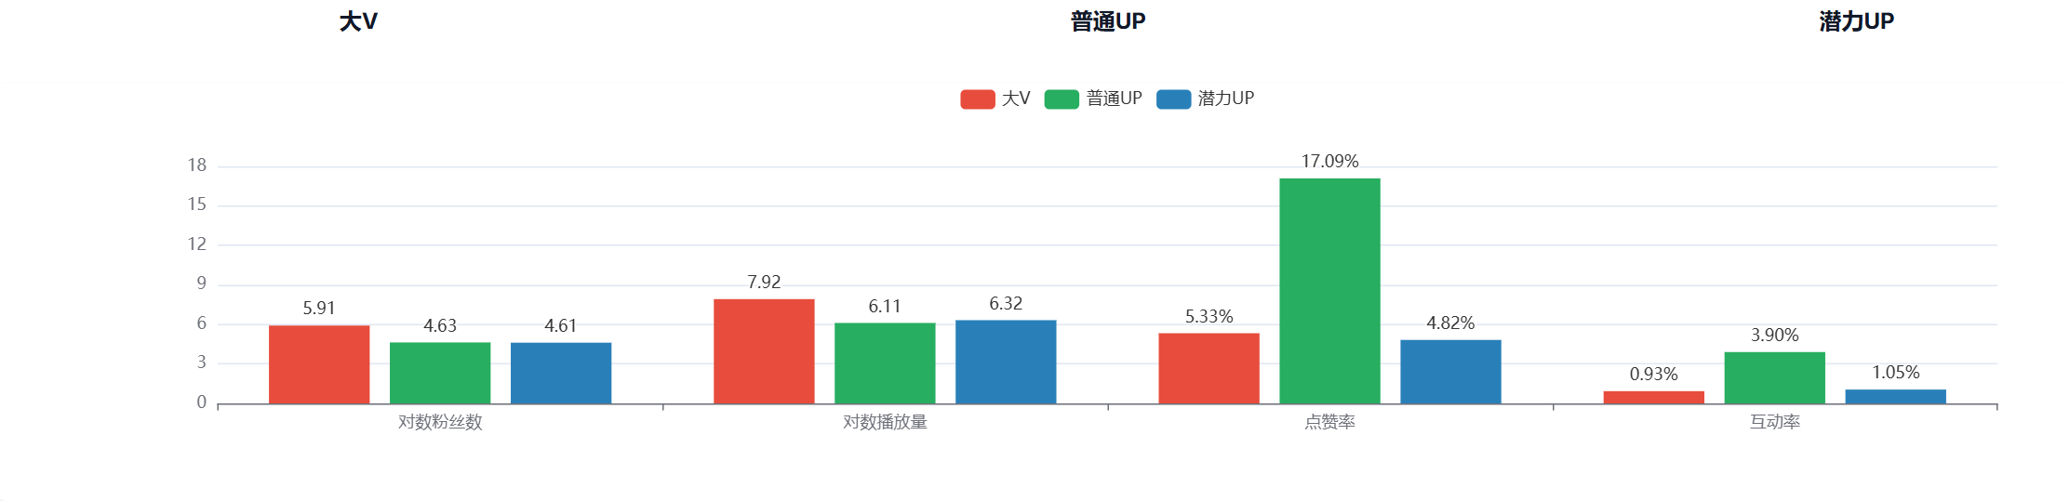
三.数据分析 Up主聚类分析
PART THREE
日常使用的视频平台
国内独一档的视频平台
或许是一条谋生道路
适合大数据分析

Slide 14
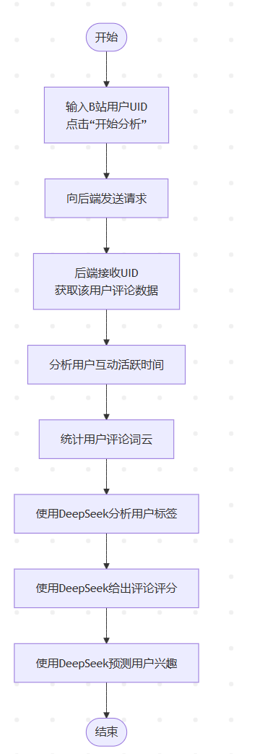
三.数据分析 用户行为分析
PART THREE
日常使用的视频平台
国内独一档的视频平台
或许是一条谋生道路
适合大数据分析

Slide 15
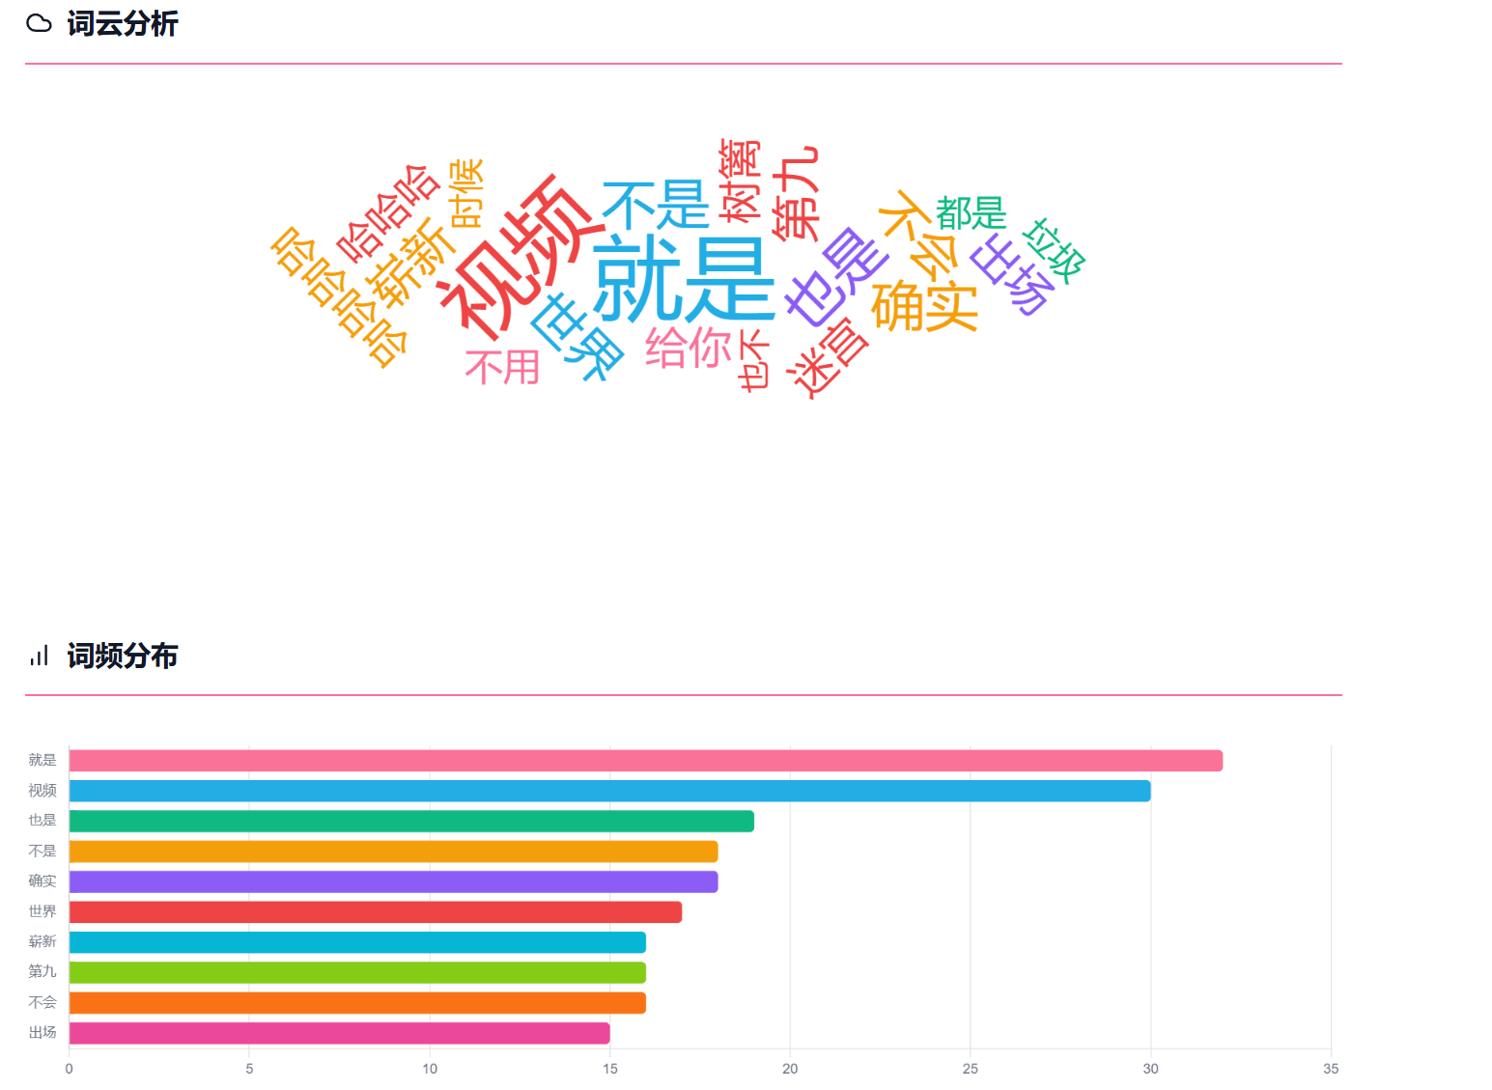
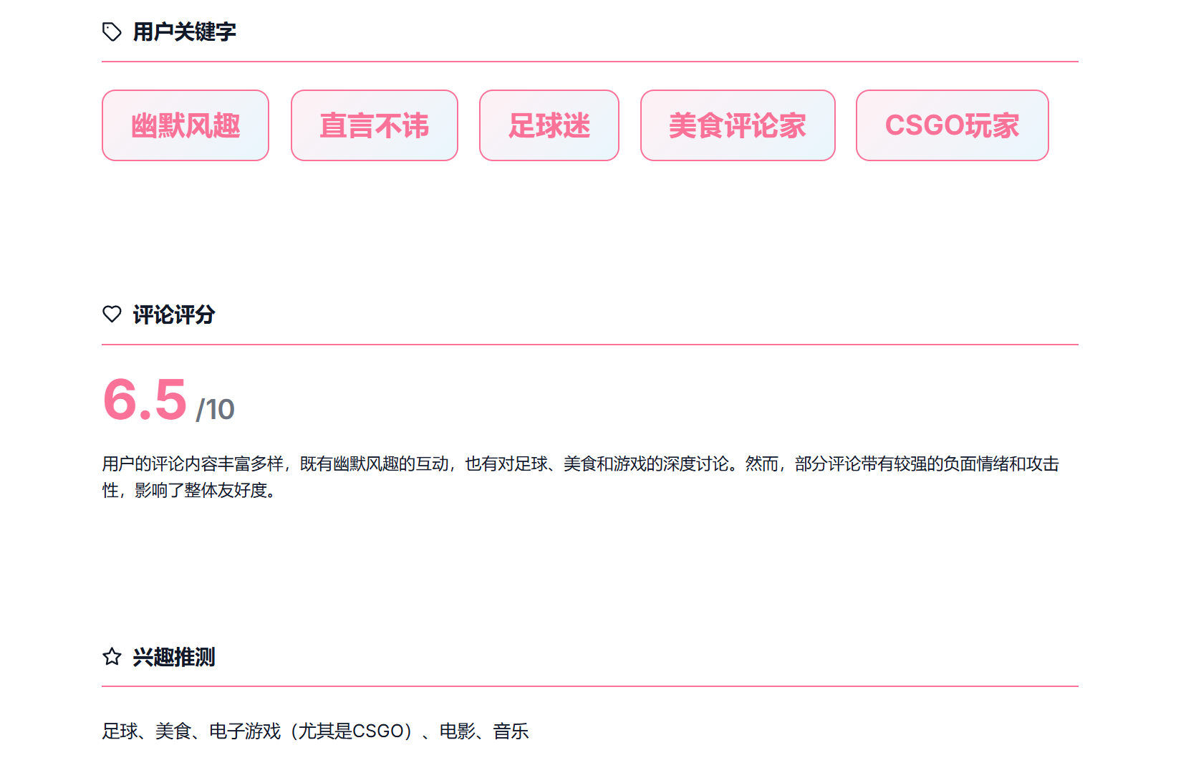
三.数据分析 用户行为分析
PART THREE
日常使用的视频平台
国内独一档的视频平台
或许是一条谋生道路
适合大数据分析

Slide 16
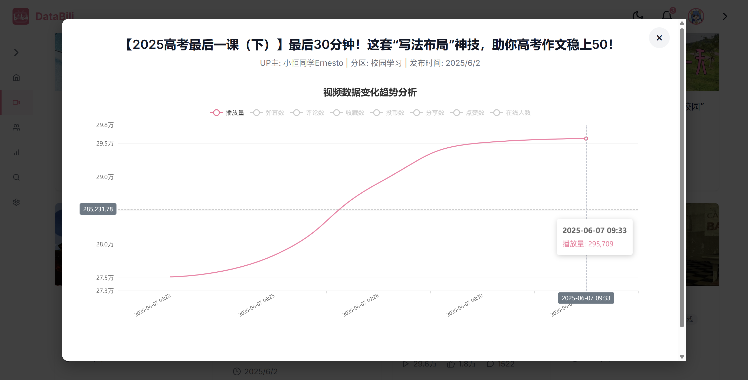
三.数据分析 B站热门趋势分析
PART THREE
日常使用的视频平台
国内独一档的视频平台
或许是一条谋生道路
适合大数据分析

Slide 17
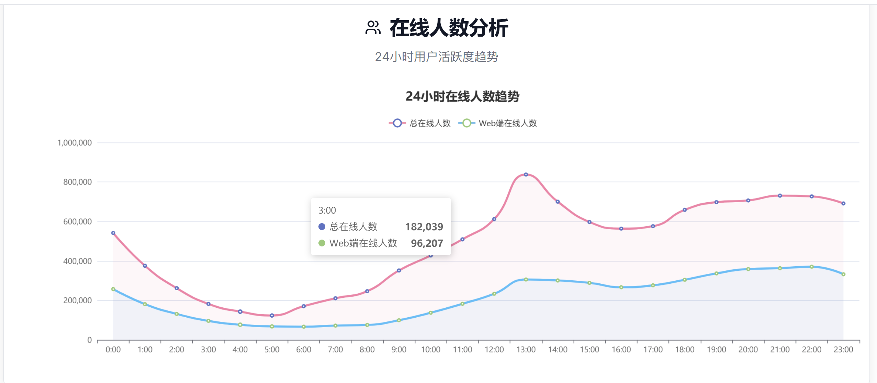
三.数据分析 群体习惯分析
PART THREE
日常使用的视频平台
国内独一档的视频平台
或许是一条谋生道路
适合大数据分析

Slide 18
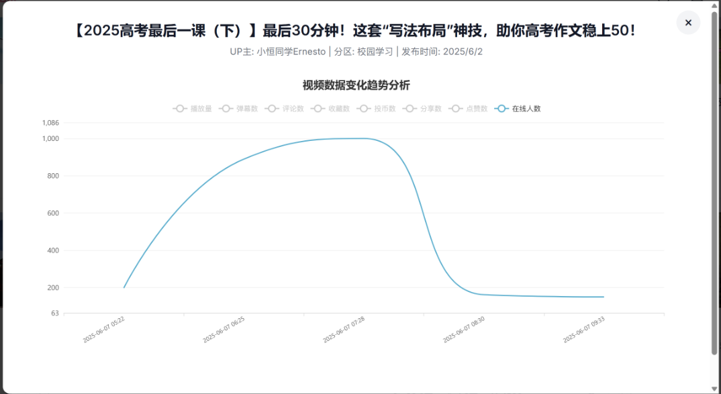
三.数据分析 群体习惯分析
PART THREE
日常使用的视频平台
国内独一档的视频平台
或许是一条谋生道路
适合大数据分析

Slide 19
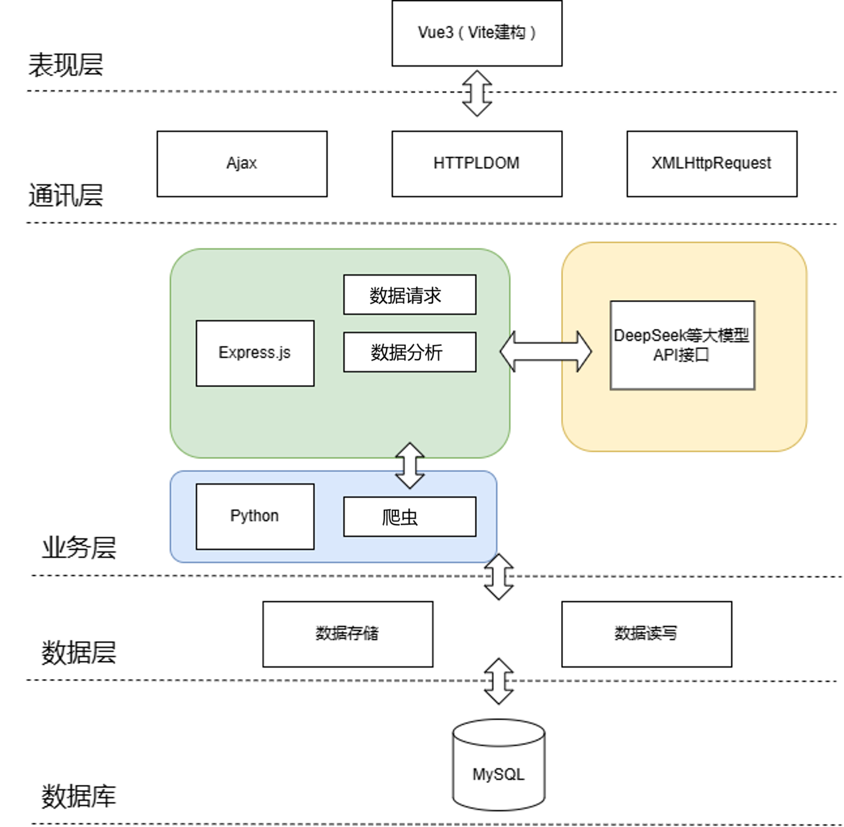
四.数据可视化 DataBili平台
PART FOUR
DataBili前端技术: Vue3
日常使用的视频平台
国内独一档的视频平台
或许是一条谋生道
适合大数据分析

Slide 20
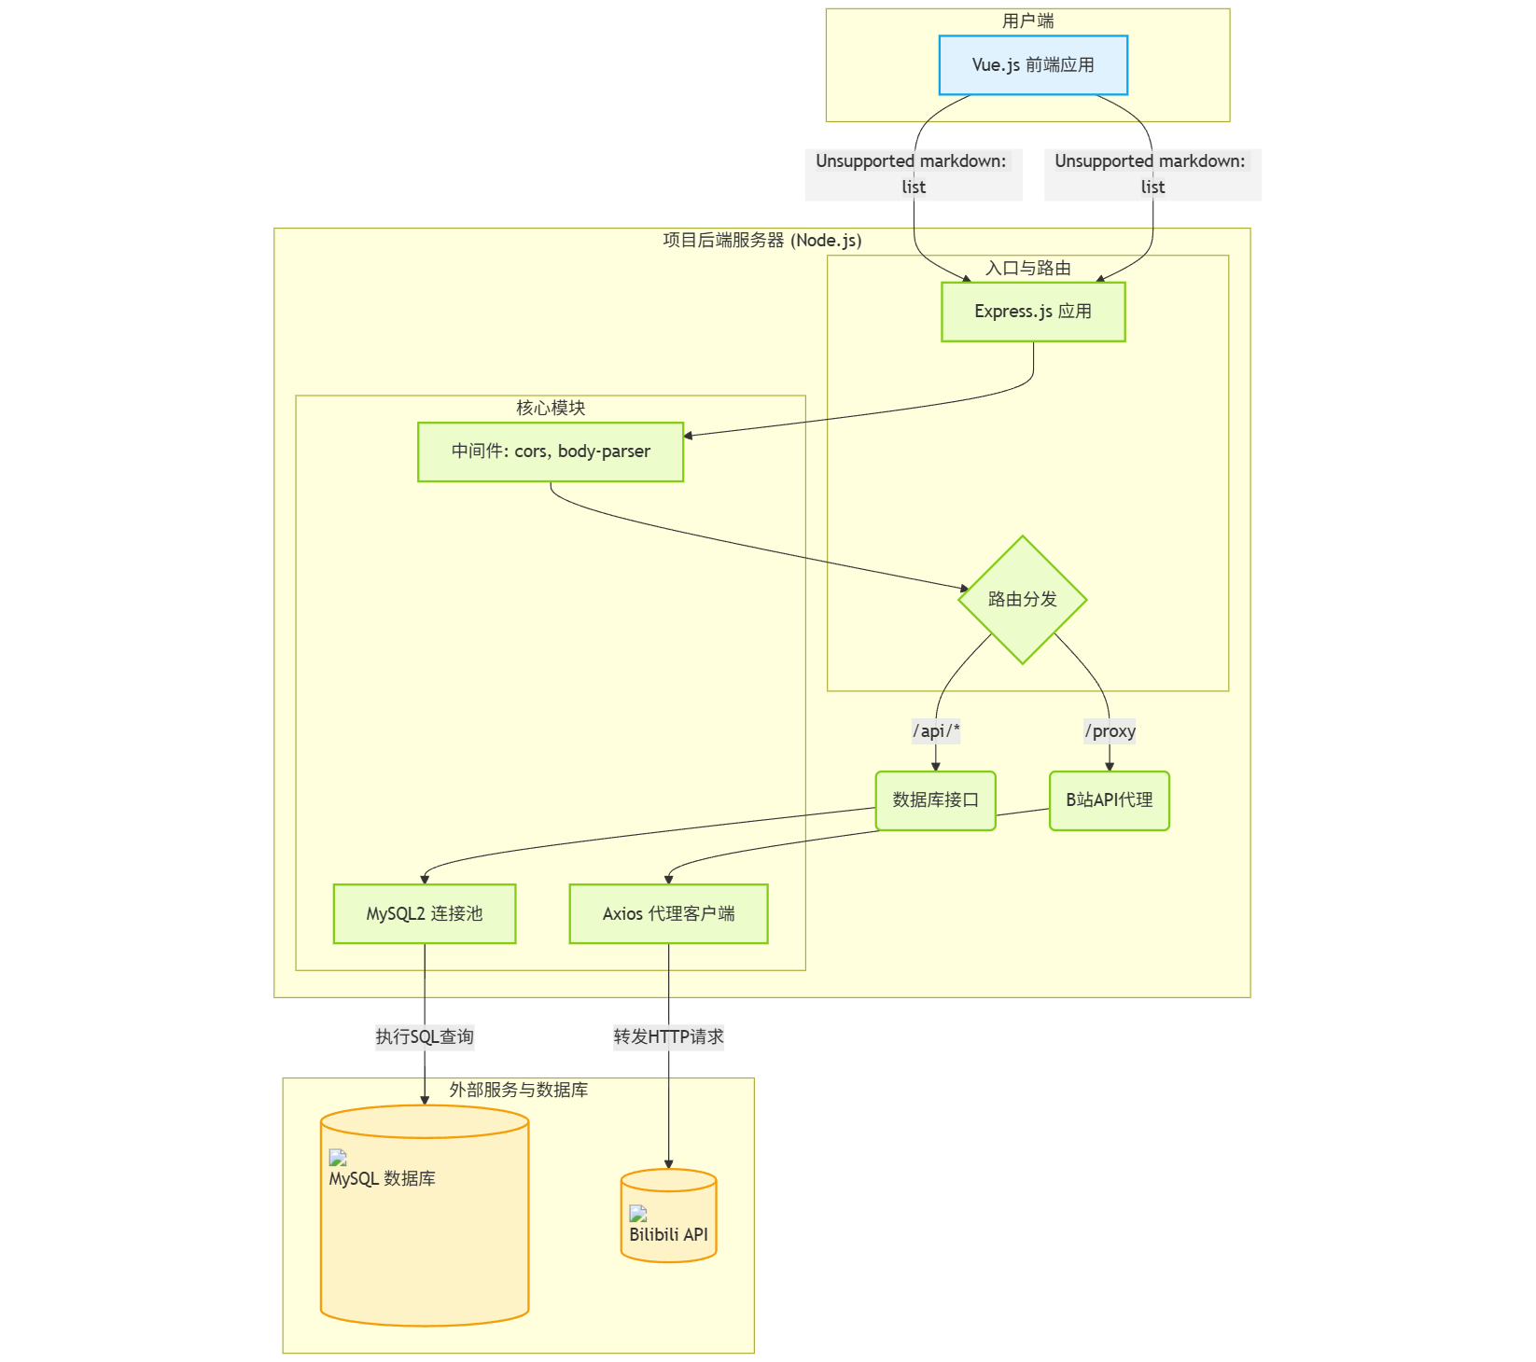
四.数据可视化 DataBili平台
PART FOUR
DataBili后端技术: express
日常使用的视频平台
国内独一档的视频平台
或许是一条谋生道
适合大数据分析

Slide 21

03
成果展示

Slide 22
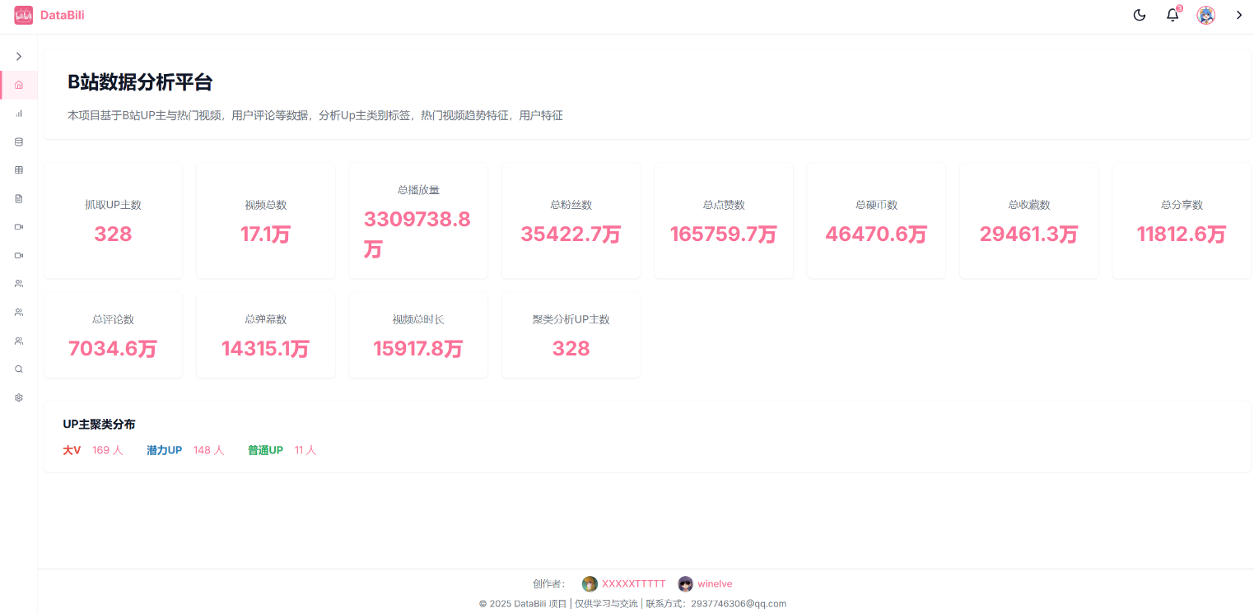
日常使用的视频平台
国内独一档的视频平台
或许是一条谋生道
适合大数据分析

Slide 23
THANKS
感谢观看
汇报人：
王逸群、熊涛
时 间：
2025.6.9

